Slide 1
MODEL REFERENSI
Layer TCP/IP

Slide 2

Sinta Purnama Dewi 2205551100
“
Program Studi Teknologi Informasi
Fakultas Teknik
Universitas Udayana

Slide 3
Mind Map
Application Layer
HTTP
SMTP

Slide 4
Hypertext Transfer Protocol (HTTP)

Slide 5
Hypertext Transfer Protocol (HTTP)
Hypertext Transfer Protocol (HTTP) merupakan protokol application layer yang dikembangkan untuk membantu proses transfer antar komputer.
Protokol ini berguna untuk mentransfer informasi seperti dokumen, file, gambar, dan video. Penggunaan protokol HTTP berhubungan dengan hypertext sehingga banyak mengambil sumber daya dari sebuah tautan seperti mengambil halaman di World Wide Web.
Apa itu HTTP?

Slide 6
Hypertext Transfer Protocol (HTTP)
Pemutar media dapat menggunakan HTTP untuk berbicara dengan server dan meminta informasi album.
Produk konsumen elektronik seperti bingkai foto digital sering menggunakan server HTTP tertanam untuk dapat diakses.
01
03
Perangkat lunak antivirus dapat menggunakan HTTP untuk mengunduh pembaruan terbaru.
Contoh
Layanan
Pengembang dapat menggunakan HTTP untuk mengambil file proyek.
02
04
05
Komunikasi mesin-ke-mesin semakin berjalan melalui HTTP.

Slide 7
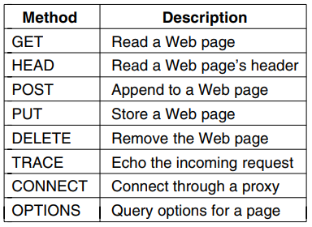
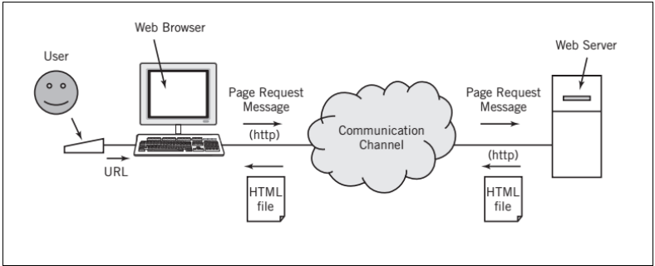
Cara Kerja Hypertext Transfer Protocol (HTTP)
HTTP client dari interface user akan membuat sambungan awal dengan menginputkan URL yang akan dikunjungi pada web browser. Lalu mengirimkan permintaan dokumen kepada web server melalui proses HTTP request. Selama HTTP server memproses permintaan klien, HTTP klien menunggu respon. Setelah diproses, web server akan mengirim respon berupa file HTML kepada user klien

Slide 8
Simple Mail Transfer Protocol (SMTP)

Slide 9
Simple Mail Transfer Protocol (SMTP)
A
Simple Mail Transfer Protocol (SMTP) merupakan salah satu protokol di jaringan internet yang digunakan untuk pengiriman surat elektronik. SMTP berfungsi untuk mengirimkan pesan-pesan e-mail, dari e-mail klien ke e-mail server dan menyiarkan ulang e-mail antara server-server SMTP.
R
SMTP mentransfer pesan ASCII (A-Z, angka, dan tanda baca keyboard standar), bukan data biner.

Slide 10
Prinsip Kerja SMTP
Prinsip dasar dari penggunaan SMTP ini terdapat sebuah e-mail server yang bertugas sebagai penampung sementara surat elektronik, sebelum dikirimkan ke alamat e-mail penerima.
Jadi, ketika user akan mengirimkan sebuah surat elektronik, maka user menggunakan protocol SMTP, sehingga surat tersebut akan masuk ke dalam e-mail server.
Server akan memulai dengan mengirimkan sebaris teks berupa pratinjau terkait alamat e-mail penerima. Ketika alamat e-mail penerima sudah terdeteksi, maka pesan dalam e-mail tersebut akan dapat dikirimkan ke alamat e-mail yang dituju.
A
SMTP
?

Slide 11
DISCUSSION SESSION

